Slide 1
NoteAdventure
音樂練習 RPG 系統 ｜ 期中專題報告
從老師難以追蹤練習出發
用遊戲化激勵上傳，並以實際畫面展示：Console → Streamlit → 學生 UI
NoteAdventure ｜ 期中專題報告 ｜ 1/16

Slide 2
報告大綱
1. 開發原點：想解決什麼問題？
2. 解方方向：遊戲化練習與上傳動機
3. 開發演進與實際操作畫面
• Console 一小段
• Streamlit 老師前端操作
• 學生 HTML UI 操作
4. 系統架構與重要功能邏輯
5. 目前成果與下一步
NoteAdventure ｜ 期中專題報告 ｜ 2/16

Slide 3
開發原點：老師的痛點
一對一音樂課裡，老師最常遇到的不是「不會教」，而是：
• 課與課之間，難以掌握學生有沒有真的練琴
• 練習成果分散在訊息、檔案、口頭回報，難以追蹤
• 缺少可持續累積的練習紀錄與回饋迴路
因此專案原點是：讓老師更容易掌握與追蹤學生練習狀況。
NoteAdventure ｜ 期中專題報告 ｜ 3/16

Slide 4
解方方向：遊戲化練習
學生端動機
老師端價值
核心迴路
• 上傳練習錄音
• 完成任務拿 XP／金幣
• 寵物成長與商店獎勵
希望學生因為「想上傳」
而增加彈琴次數
• 建立學生與任務
• 指派任務並看進度
• 查看上傳紀錄
• 管理商店與兌換
把零散練習變成
可追蹤的資料流
指派任務
→ 上傳練習
→ 更新進度
→ 發放獎勵
→ 寵物成長
用獎勵把練習
變成可持續行為
NoteAdventure ｜ 期中專題報告 ｜ 4/16

Slide 5
開發演進：三個階段
① Console
② Streamlit
③ 學生專用 UI
先把規則與流程寫清楚
確認業務邏輯正確
用同一套邏輯接網頁
讓老師能實際操作
補上溫度與沉浸感
提高學生使用意願
NoteAdventure ｜ 期中專題報告 ｜ 5/16

Slide 6
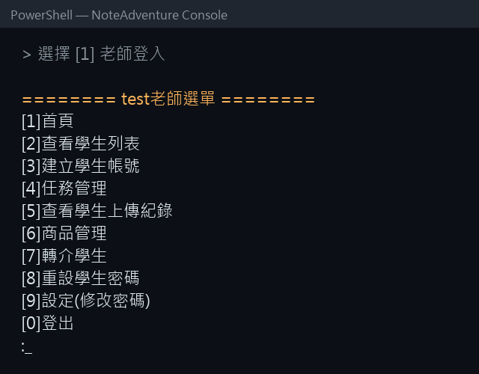
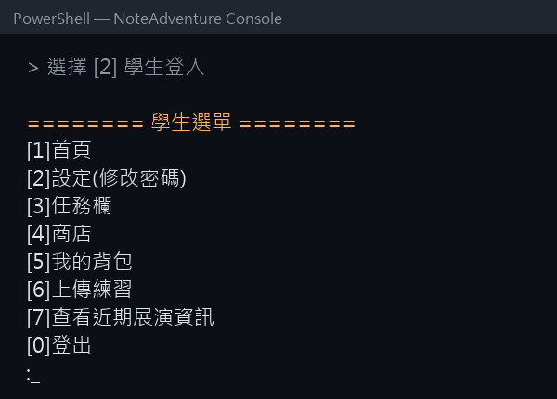
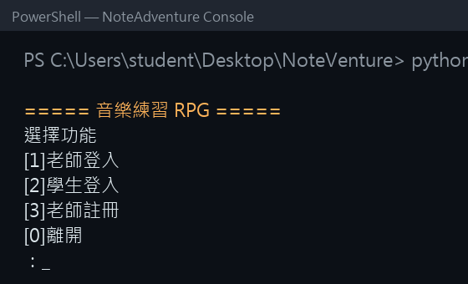
階段一：Console 操作畫面（一小段）
先用文字選單把流程跑通；以下只裁選單重點，方便看清楚。
主選單
老師選單
學生選單
NoteAdventure ｜ 期中專題報告 ｜ 6/16

Slide 7
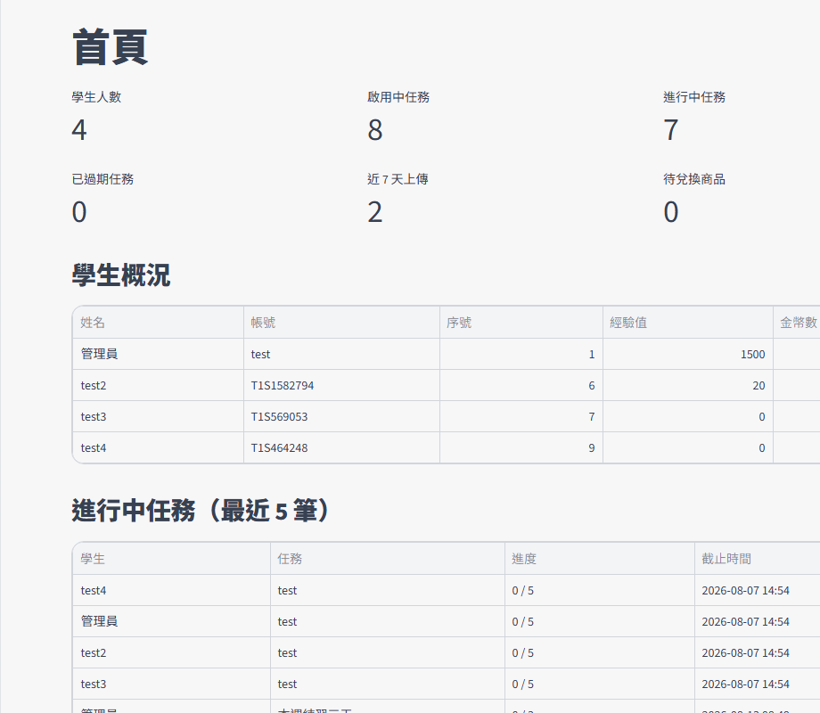
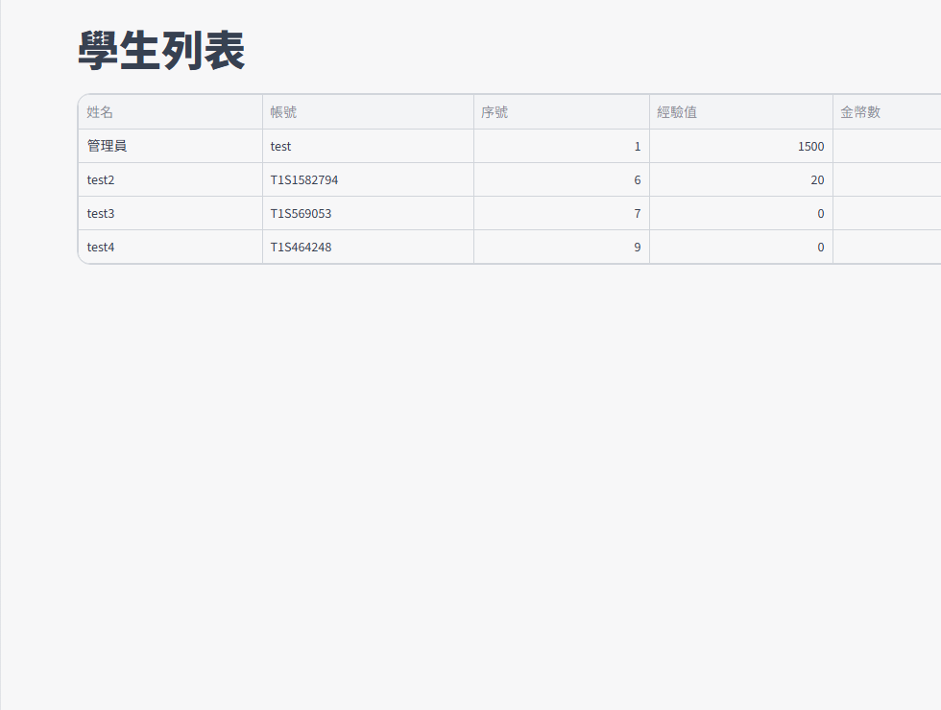
階段二：Streamlit 老師前端操作
同一套 Flask API；畫面已裁掉側欄，放大首頁統計與學生列表。
老師首頁 Dashboard
學生列表
NoteAdventure ｜ 期中專題報告 ｜ 7/16

Slide 8
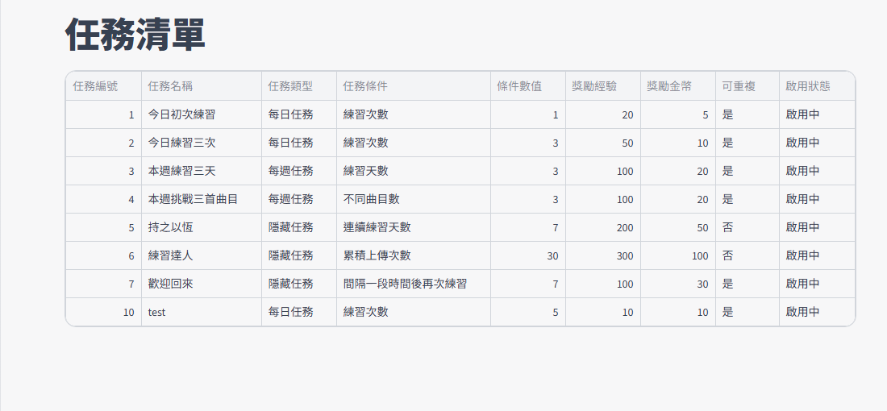
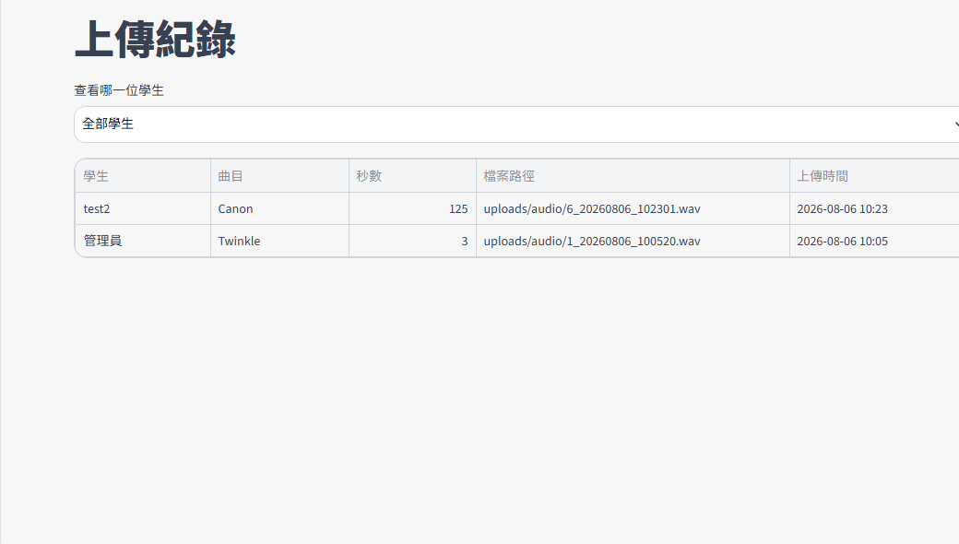
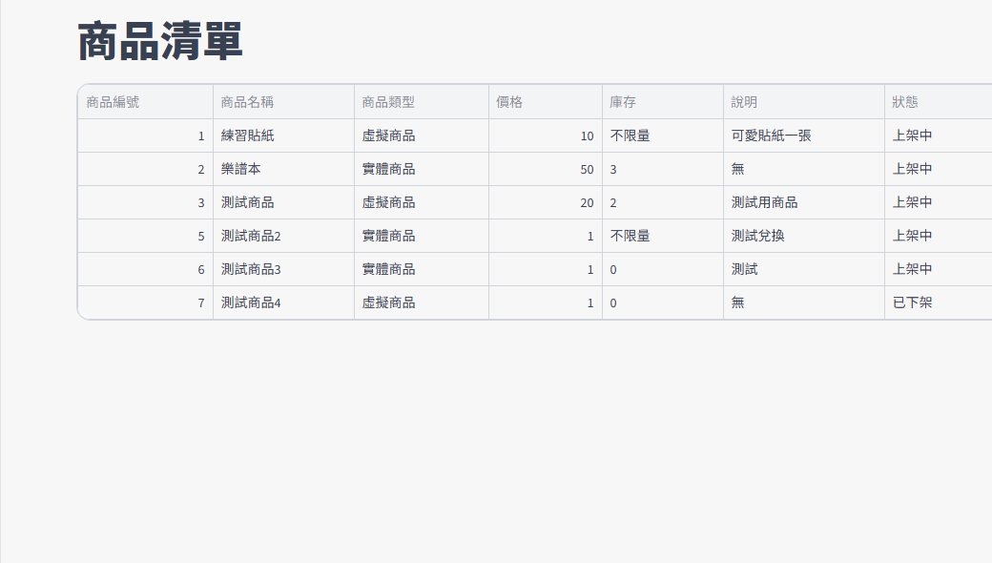
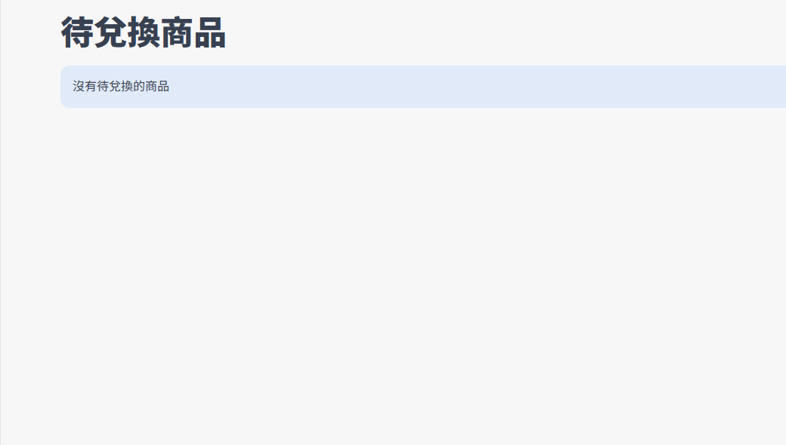
Streamlit：任務／上傳／商店
任務清單
上傳紀錄
商品清單
待兌換商品
NoteAdventure ｜ 期中專題報告 ｜ 8/16

Slide 9
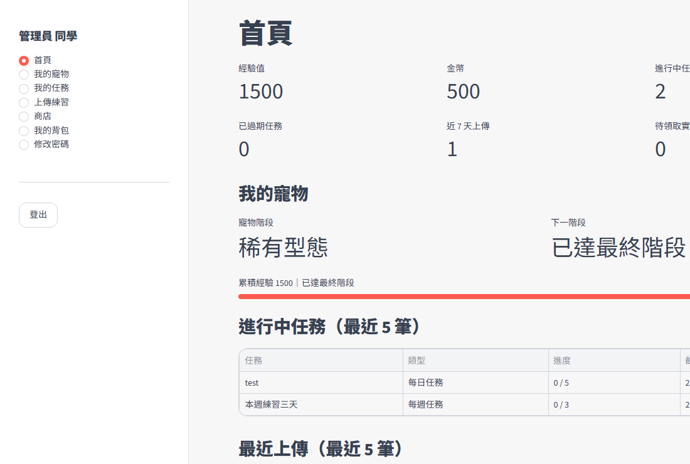
關鍵轉折：操作頁面溫度不足
左圖是早期 Streamlit 學生頁：
功能齊全，但偏工具感。
若學生不想開，上傳就變少；
上傳變少，老師又追不到練習。
下一步：做學生專用溫暖 UI，
讓遊戲化真的被使用。
NoteAdventure ｜ 期中專題報告 ｜ 9/16

Slide 10
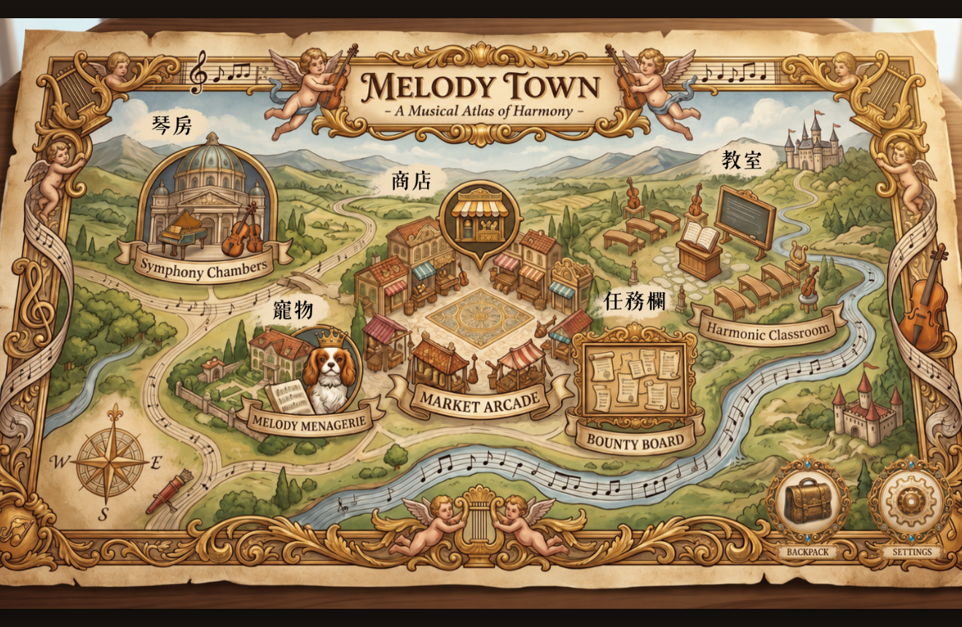
階段三：學生專用 UI（主頁地圖）
地圖式主頁：琴房、任務、商店、寵物、教室（裁切外框雜訊，放大地圖本體）。
NoteAdventure ｜ 期中專題報告 ｜ 10/16

Slide 11
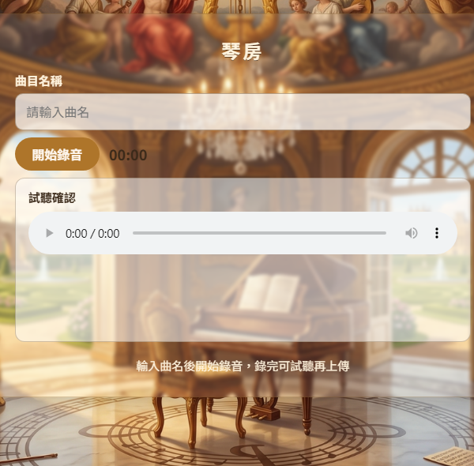
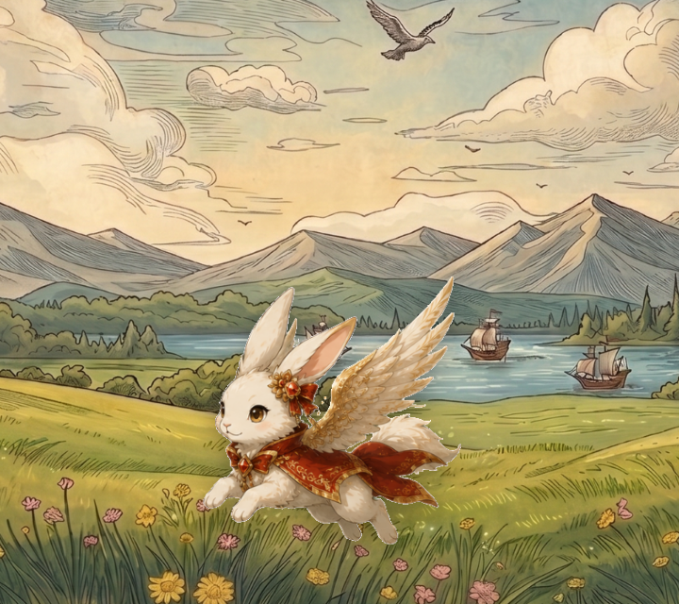
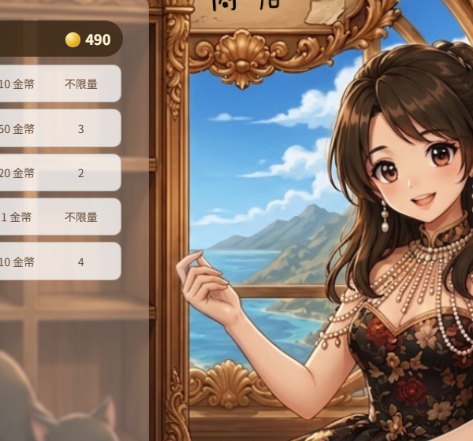
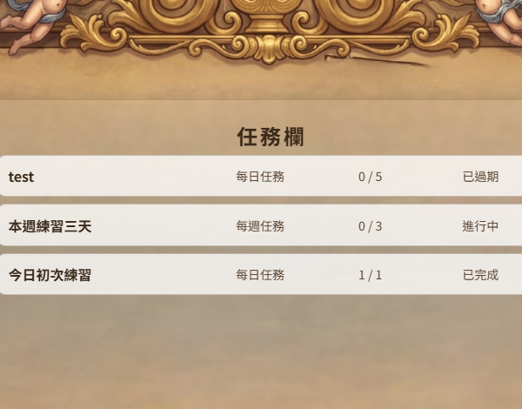
學生 UI 實際操作畫面
琴房｜上傳
任務欄
寵物
商店
NoteAdventure ｜ 期中專題報告 ｜ 11/16

Slide 12

學生 UI：教室看板（兩廳院節目）
重點裁切看板區：近一個月音樂節目海報＋資訊自動輪播。
NoteAdventure ｜ 期中專題報告 ｜ 12/16

Slide 13
目前架構：一套邏輯，兩套介面
學生 HTML／JS ──┐
├──→ Flask API ──→ MySQL
老師 Streamlit ──┘ │
└── services（業務邏輯）
• Console 時期長出的服務層，成為 API 的基礎
• 老師端偏管理效率；學生端偏使用溫度
• 兩邊共用登入、任務、上傳、獎勵等規則
NoteAdventure ｜ 期中專題報告 ｜ 13/16

Slide 14
重要功能邏輯（精簡）
練習上傳 → 任務進度
其他關鍵能力
1. 學生上傳練習錄音
2. 寫入 practice_upload
3. 依任務條件更新 student_quest
4. 達標後完成任務
5. 發 XP／金幣（避免重複發獎）
6. 依累積 XP 更新寵物階段
• 老師建立／指派任務
• 商店購買與兌換
• Dashboard 掌握整體狀態
• 教室看板：兩廳院音樂節目
原則：先保證規則正確，
再用介面提高使用率。
NoteAdventure ｜ 期中專題報告 ｜ 14/16

Slide 15
目前進度
已完成：
• Console 核心流程與資料庫規則
• Flask API（登入、任務、上傳、商店、寵物、Dashboard、教室看板）
• Streamlit 老師端操作介面
• 學生 HTML UI（主頁、琴房、任務、商店、寵物、設定、教室）
持續優化：
• 背包完整頁、更多任務條件、使用體驗細節
NoteAdventure ｜ 期中專題報告 ｜ 15/16

Slide 16
結語
NoteAdventure 不是先做畫面，而是：
痛點 → 遊戲化解方 → 邏輯驗證（Console）
→ 管理介面（Streamlit）→ 學生溫度 UI
希望最後同時做到：
老師追得到練習，學生也願意持續上傳練琴。
謝謝聆聽，歡迎提問。
NoteAdventure ｜ 期中專題報告 ｜ 16/16

